Slide 1
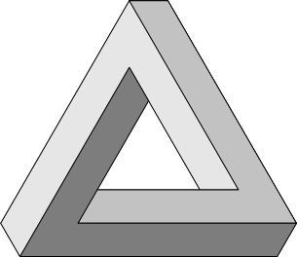
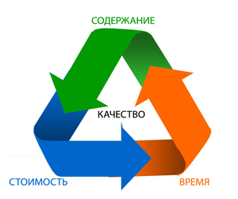
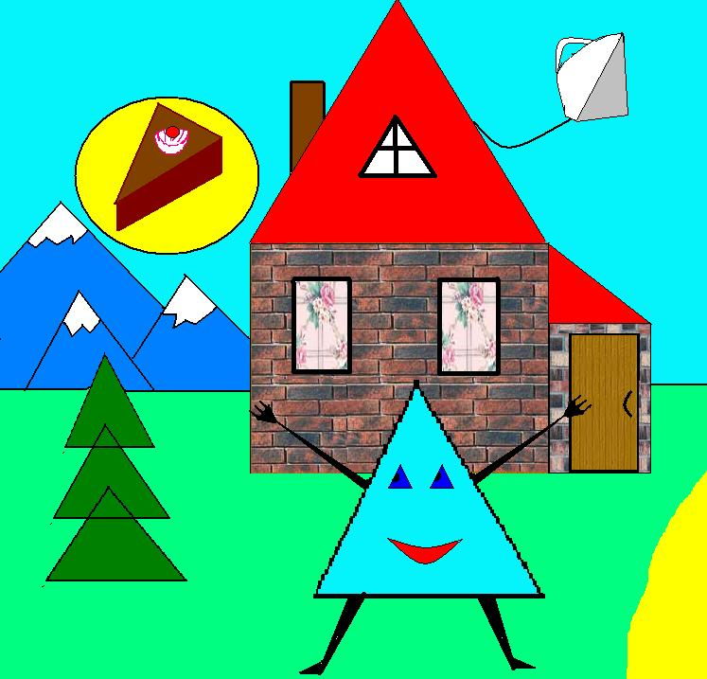
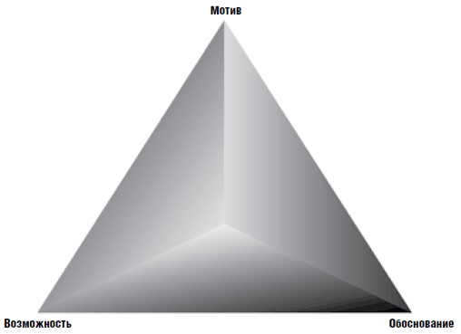
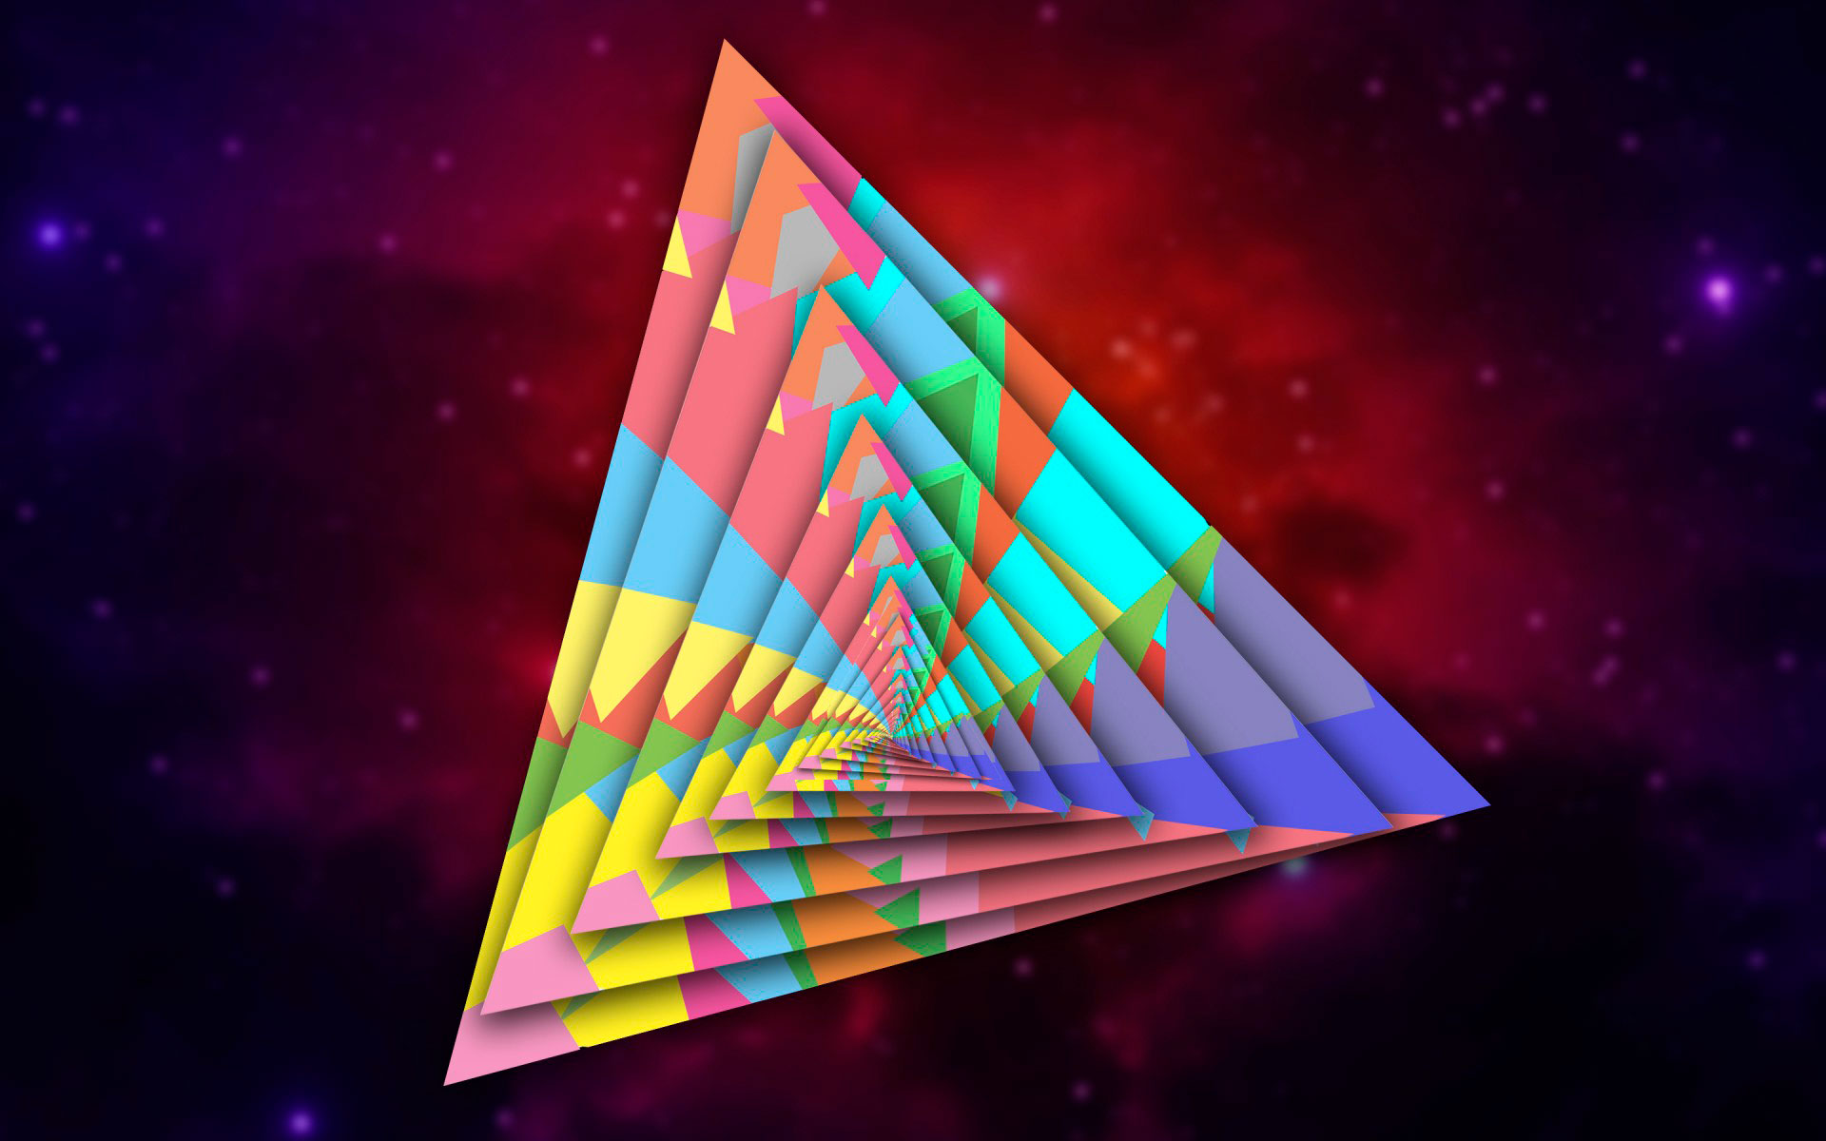
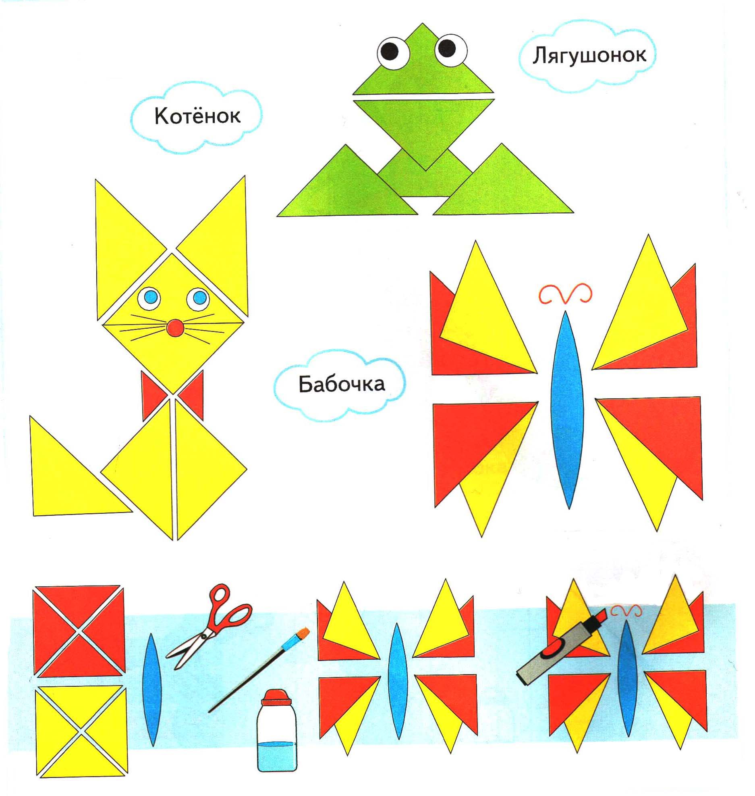
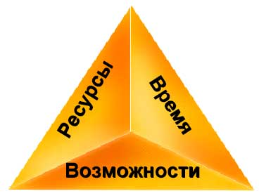

Slide 2
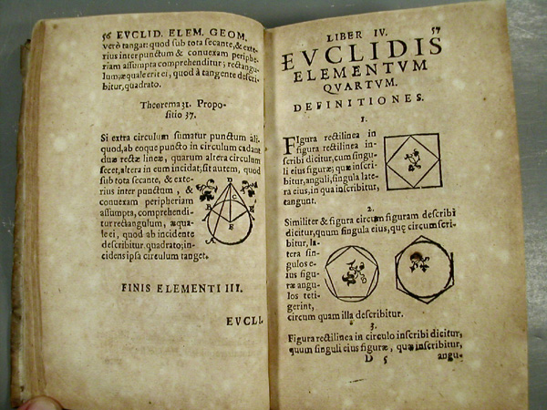
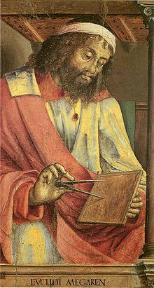
Простейший из многоугольников – треугольник – играет особую роль. Без преувеличения можно сказать, что вся геометрия со времен «Начал» Евклида покоится на «трех китах» – трех признаках равенства треугольников.
За несколько тысячелетий геометры столь подробно изучили треугольник, что иногда говорят о «геометрии треугольника» , как о самостоятельном разделе элементарной геометрии.

Slide 3
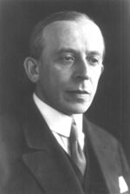
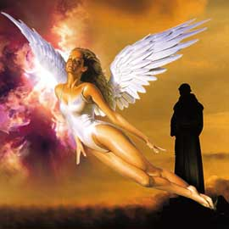
Логика не парит в пространстве, без всякой связи с миром наблюдений.
Ри́хард Э́длер фон Ми́зес
(1883-1953)
математик и механик австрийского происхождения

Slide 4
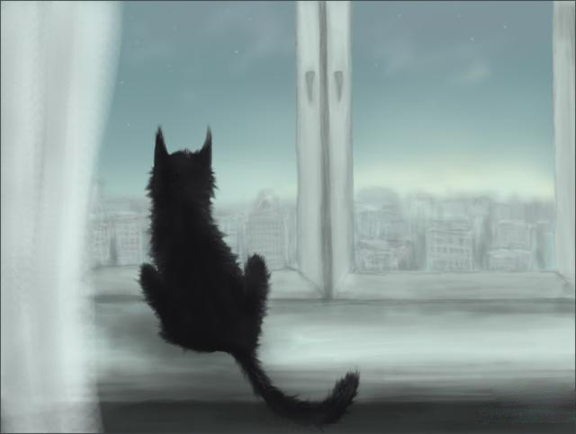
Прямой угол Эва Радзакис На стихотворение «Углы» (Алла Морозова) Не сменяю я угол прямой На тупой или даже на острый Всё в порядке с моей головой Просто мир за окном слишком пёстрый У окна лишь прямые углы Девяносто умножь на четыре И ты в центре придуманной мглы Оставаясь в уютной квартире Как не странно, четыре угла Образуют законченный круг В коем спрятаться можно от зла От болтливых друзей и подруг Не сменяю я угол прямой Мне тепло от его прямоты Жаль, что видимся редко с тобой - Ярким светом далекой звезды

Slide 5
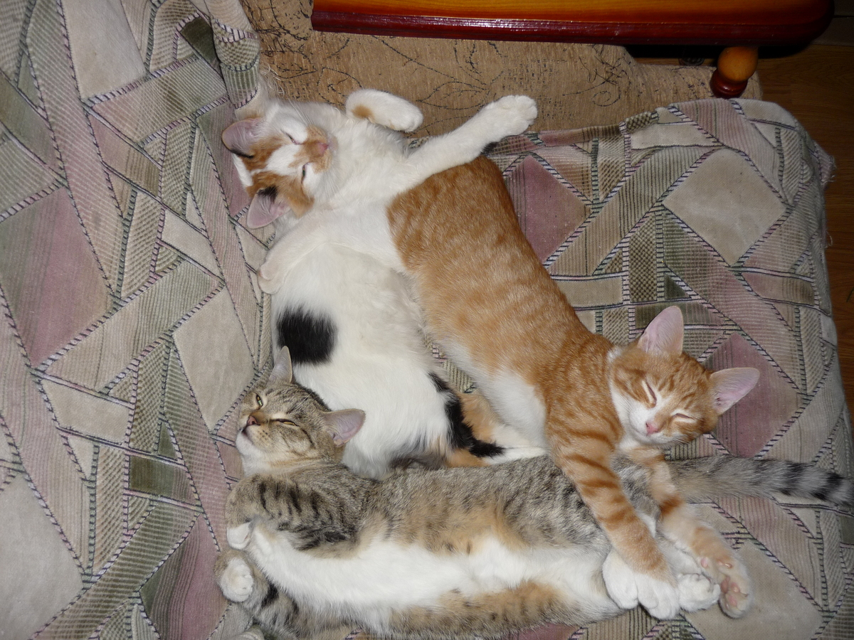
Прямоугольный треугольник

Slide 6
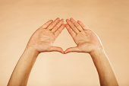
Цели урока:
Повторить
Осмыслить
Систематизировать
Обобщить
Воспринимать
Определять
Использовать
Решать
Овладеть
Закрепить

Slide 7
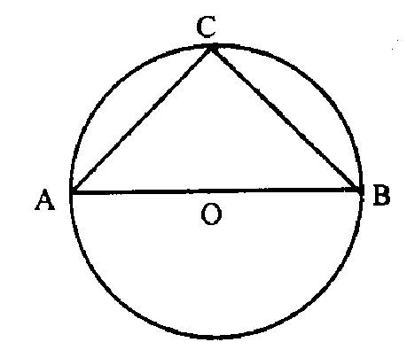
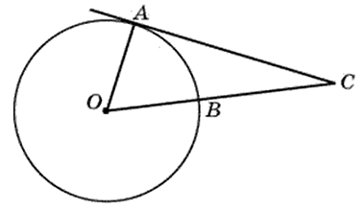
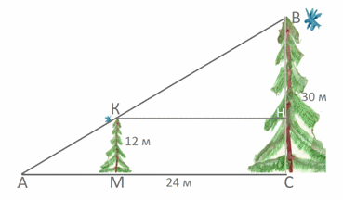
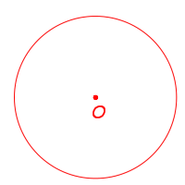
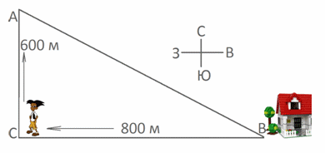
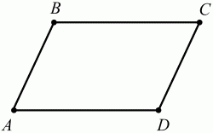
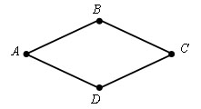
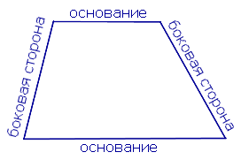
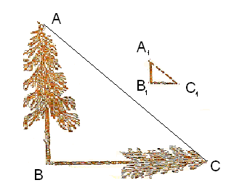
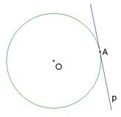
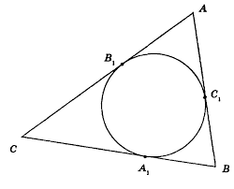
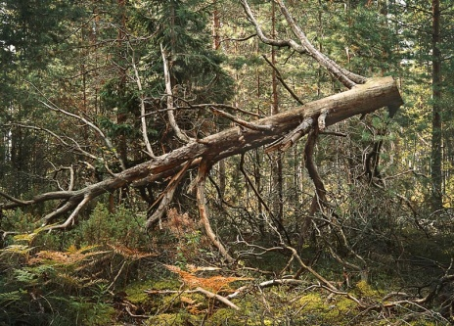
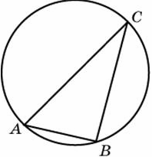
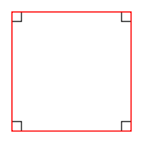
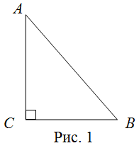
Актуальность темы Выделите прямой угол

Slide 8
Актуальность темы Выделите прямой угол

Slide 9
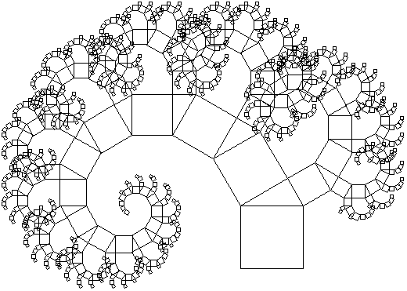
Прямоугольный треугольник
Стороны
Углы
Соотношения между сторонами и углами
Частные случаи прямоугольных треугольников
Замечательные линии (свойства высоты прямого угла)
Замечательные линии (свойства медианы из прямого угла)
Описанная окружность
Площадь
Вписанная окружность

Slide 10
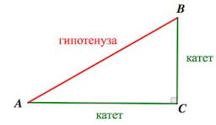
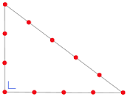
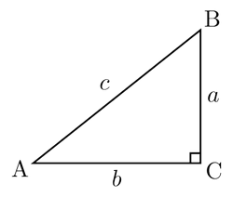
Стороны прямоугольного треугольника
а<c b<c катеты меньше гипотенузы
a+b>c сумма катетов больше гипотенузы
a²+b²=c² квадрат гипотенузы равен сумме квадратов катетов
Пифагоровы тройки
3, 4, 5; 5, 12, 13; 8, 15, 17;
7, 24, 25; 20, 21, 29…
Задача1. Диагонали ромба равны 6 и 8. Найти стороны ромба.

Slide 11
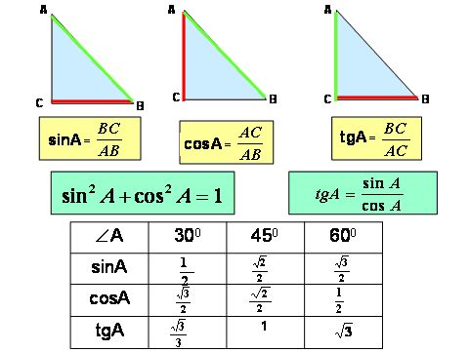
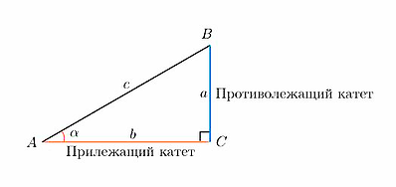
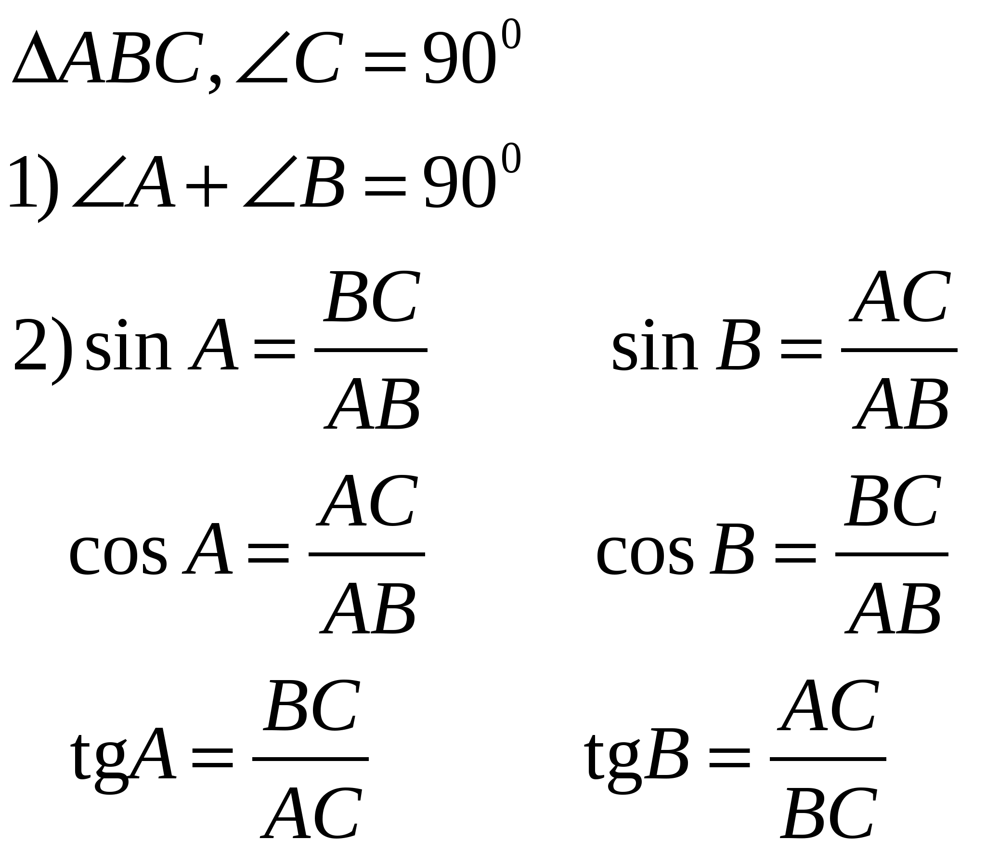
Углы прямоугольного треугольника
sinA=cosB , cosA=sinB
ctgA=AC/BC
tgA·ctgA=1
Задача 2. В прямоугольном треугольнике АВС гипотенуза с=20, cosА=0,6. Найти катеты.
Задача 3. Один острый угол прямоугольного треугольника в 5 раз больше другого. Найти больший острый угол.

Slide 12
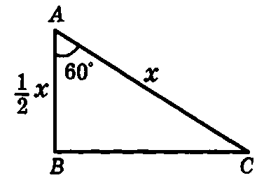
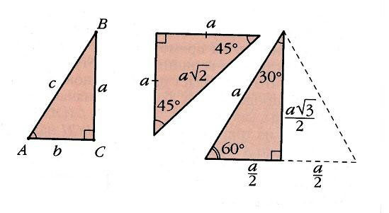
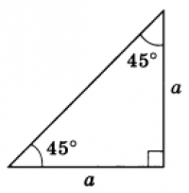
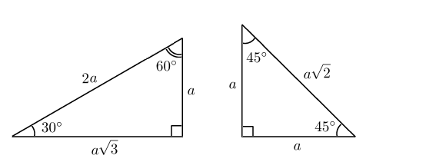
Частные случаи прямоугольных треугольников
Свойство прямоугольных треугольников с углом 30° (60°) используются для быстрых вычислений.
Такой треугольник всегда можно выделить в правильном треугольнике.
Свойство прямоугольных равнобедренных треугольников также используется для быстрых вычислений при решении задач. Такой треугольник всегда найдется в квадрате.
Катет лежащий против угла в 30° градусов равен половине гипотенузы.
В прямоугольном треугольнике с углом 45° катеты равны.
Задача 4. Диагональ прямоугольника равна 2√3, а одна из сторон √3. Найти вторую сторону.
Задача 5. Диагональ квадрата равна √2. Чему равны стороны квадрата?

Slide 13
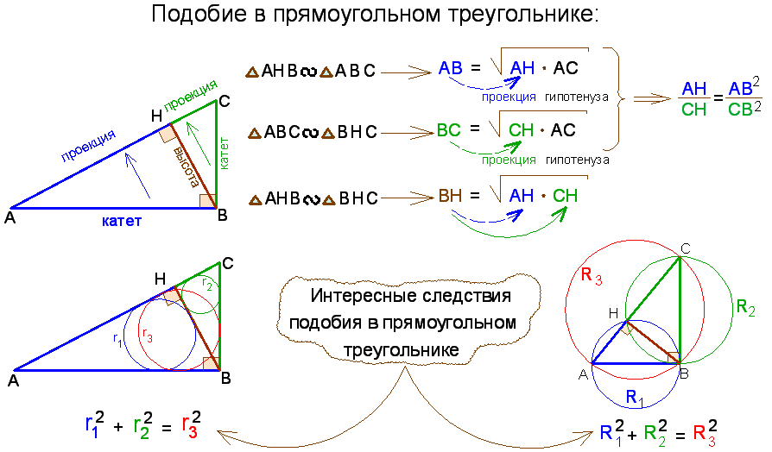
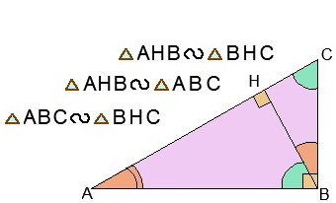
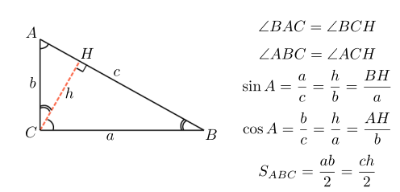
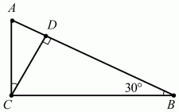
Высота опущенная из прямого угла
Высота опущенная из прямого угла делит прямоугольный треугольник на два подобных данному.
Задача 6. Найдите все углы
Задача 7. В прямоугольном треугольнике АD=9, DB=16. Найти CD.
Задача 8. В прямоугольном треугольнике CB=20, BD=16. Найти второй отрезок гипотенузы.

Slide 14
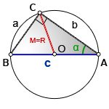
Медиана из прямого угла Описанная окружность
Медиана, отрезок |CO|, исходящий из вершины прямого угла BCA и делящий гипотенузу c, пополам. Медиана в прямоугольном треугольнике (M), равна, радиусу описанной окружности (R).
M - медиана
R - радиус описанной окружности
O - центр описанной окружности
с - гипотенуза
a, b - катеты
α - острый угол CAB
Медиана равна радиусу и половине гипотенузы, (M):
Задача 9. Прямоугольный треугольник с катетами 3 и 4 вписан в окружность таким образом, что гипотенуза совпадает с диаметром. Найти радиус окружности.

Slide 15
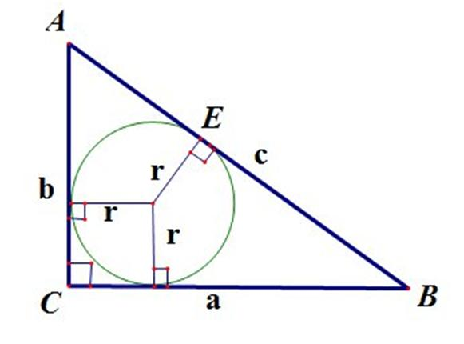
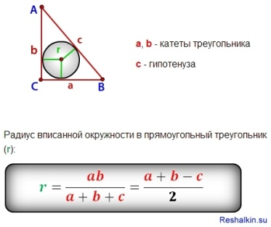
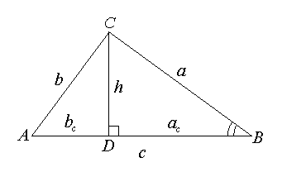
Площадь вписанная окружность
S=a·b/2
S=c·h/2
.
S=a·r/2+b·r/2+c·r/2
S=r·p, где р полупериметр
АЕ=b-r
ВЕ=a-r
АЕ+ВЕ=c
a+b-2r=c
a+b-c=2r
r=(a+b-c)/2
Задача 10. Найти радиус окружности, вписанной в египетский треугольник.
Задача 11. Найти высоту египетского треугольника, опущенную на гипотенузу.

Slide 16
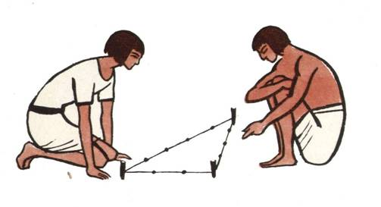
Упражнение 2 Упражнение 3
Из троек чисел выберите те , которые могут быть длинами сторон треугольника:
1, 2, 3; 3, 4, 5; 5, 6, 7;
5, 12, 13; 3, 3, 4; 3, 3, 5;
3, 3, 6; 3, 3, 7; 9, 40, 41.
Из выбранных троек - выберите пифагоровы тройки.
Сформулируйте и решите все возможные задачи по египетскому треугольнику.

Slide 17
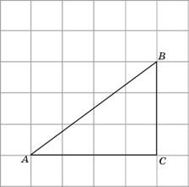
Самопроверка
Катеты 3 и 4, гипотенуза 5,
Теорема Пифагора 5²=3²+4²
sinA=0,6 cosA=0,8 tgA=0,75
sinA²+cosA²=1 0,6²+0,8²=0,36+0,64=1
R=AB:2 R=5:2 R=2,5
CM=2,5 (СМ – медиана из прямого угла)
CD·AB=BC·AB CD·5=3·4 CD=12:5 CD=2,4
CB²=BD·AB 3²=BD·5 BD=9:5 BD=1,8
AD=AB-BD AD=5-1,8=3,2 AD=3,2
r=(a+b-c):2 r=(3+4-5):2=1 r=1
S=AC·BC:2 S=3·4:2=6 S=6

Slide 18
Рефлексия На какой вы ступеньке и с каким настроением?
!----! Дело мастера боится.
!----! Уменье и труд всё перетрут.
!----! Усердная мышь и доску прогрызет.
!----! Лучше поздно, чем никогда.
!-----! Авось да как-нибудь до добра не доведут.

